Slide 1



โครงงาน เครื่องวัดชีพจรแจ้งเหตุฉุกเฉิน

Slide 2
สมาชิกกลุ่ม
64010927 นายสุภณัฐ กุลคำธร
64010971 นางสาวอภิญญา มังคละเดช
64011065 นางสาวจารุมาศ อุดมสันติธรรม

Slide 3
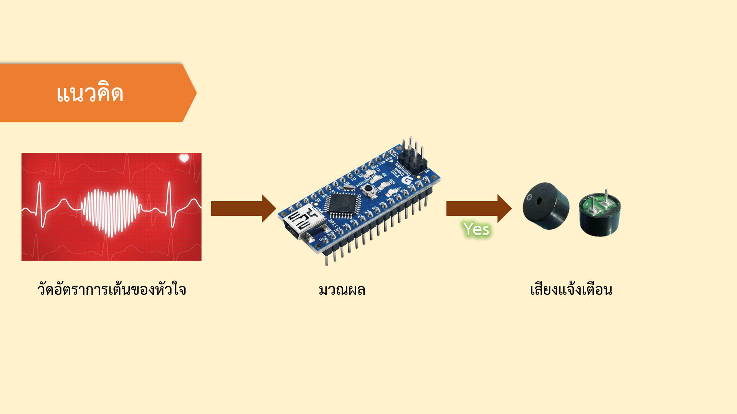
หลักการทำงาน
วัดอัตราการเต้นของหัวใจโดยการวัดความอิ่มตัวของออกซิเจนในหลอดเลือดแดงที่อาศัยการดูดซับคลื่นแสงในช่วงความยาวคลื่น 850 -1,000 นาโนเมตร (คลื่นอินฟาเรด) เมื่อหัวใจเกิดการบีบและคลายตัว สัญญาณชีพจรที่เกิดขึ้นตรวจจับสัญญาณโดยการนำหลอด ‘LED อินฟาเรด’ ที่เป็นตัวส่งส่องไปยังเลือดที่แสงสามารถทะลุผ่านได้และตัวรับจะนำ ‘โฟโต้ดีเทกเตอร์’ มาใช้
จากนั้นส่งข้อมูลมาประมวณผลผ่าน ‘Arduino nano’ เมื่อสัญญาณชีพจรมีค่ามากหรือน้อยกว่า
ค่าอัตราการเต้นหัวใจของคนปกติ ( ในช่วงอายุที่กำหนด ) 15% เป็นเวลา 10 วินาที จะทำการ ‘ส่งเสียงแจ้งเตือน’ เพื่อขอความช่วยเหลือ

Slide 4
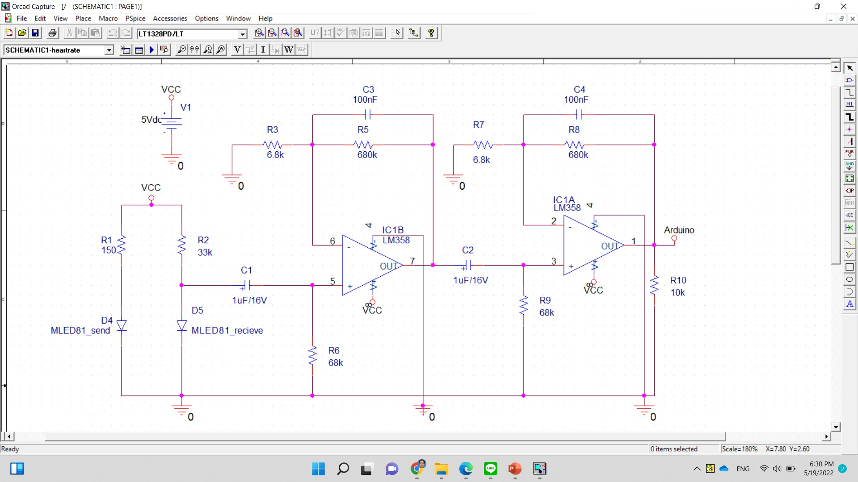
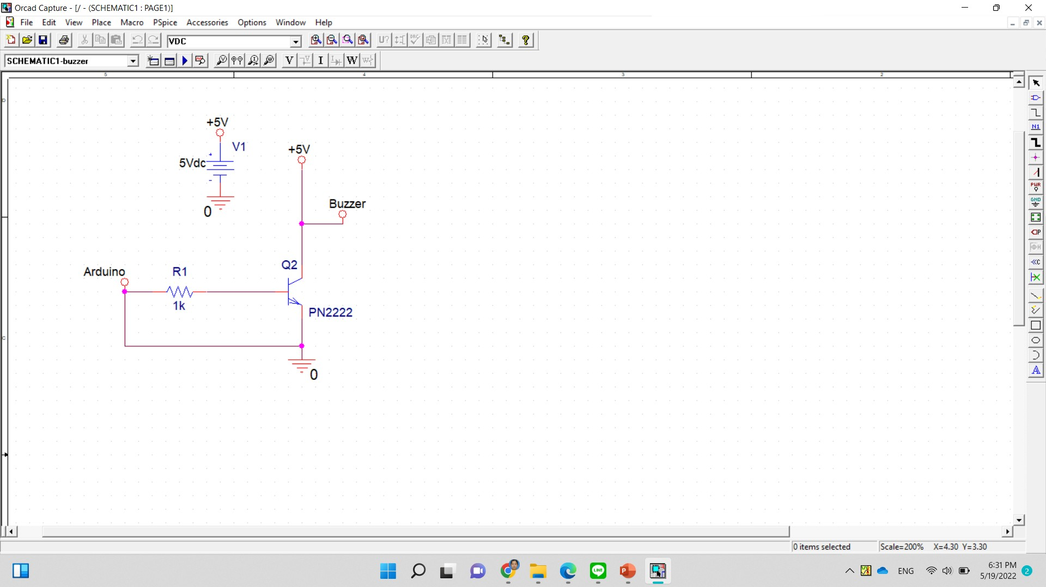
วงจรและการวิเคราะห์วงจร
วงจรขยายและอินฟราเรดต่อเข้าที่ Arduino Nano
วงจรที่ต่อ Buzzer และต่อเข้าที่ Arduino Nano

Slide 5
วิธีการวิเคราะห์วงจร

Slide 6
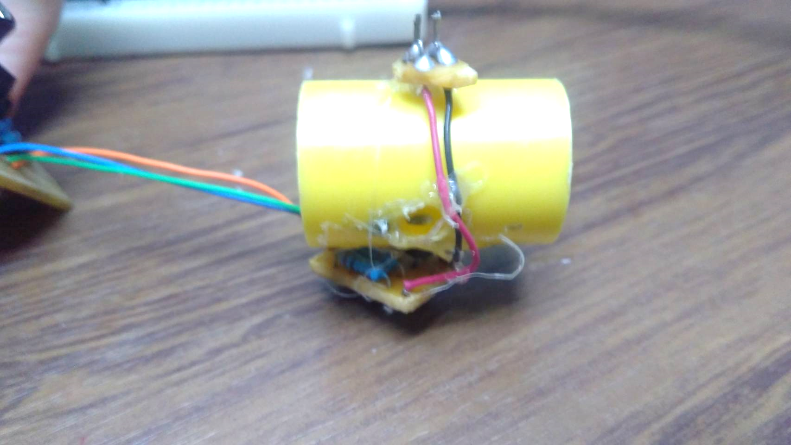
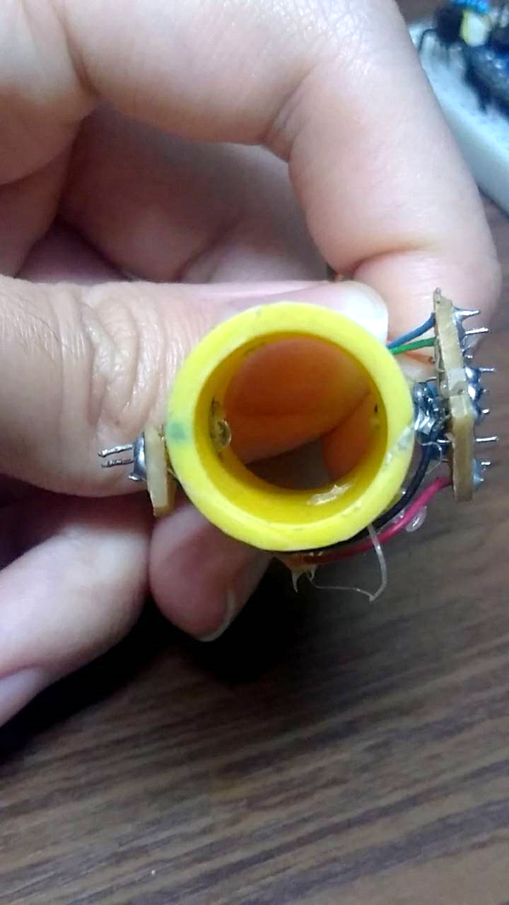
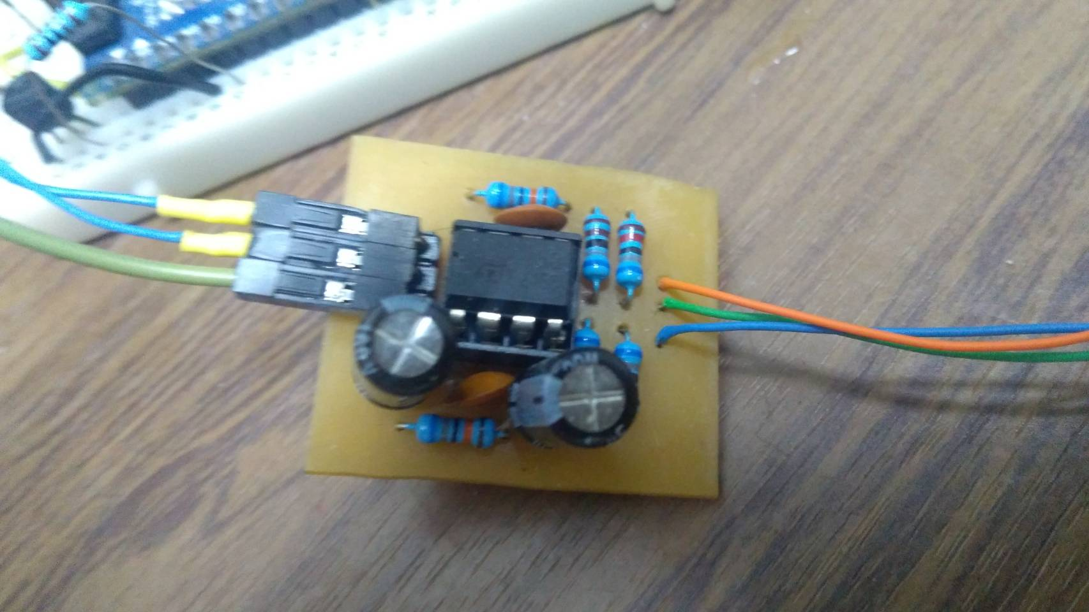
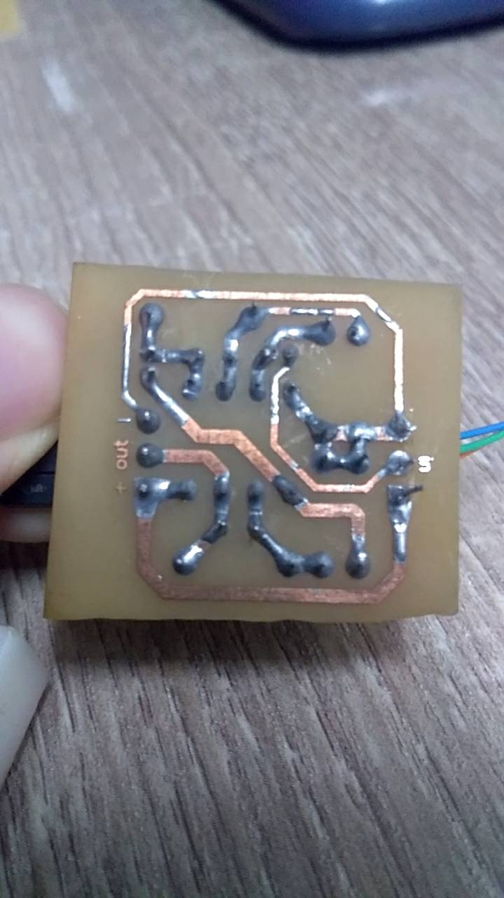
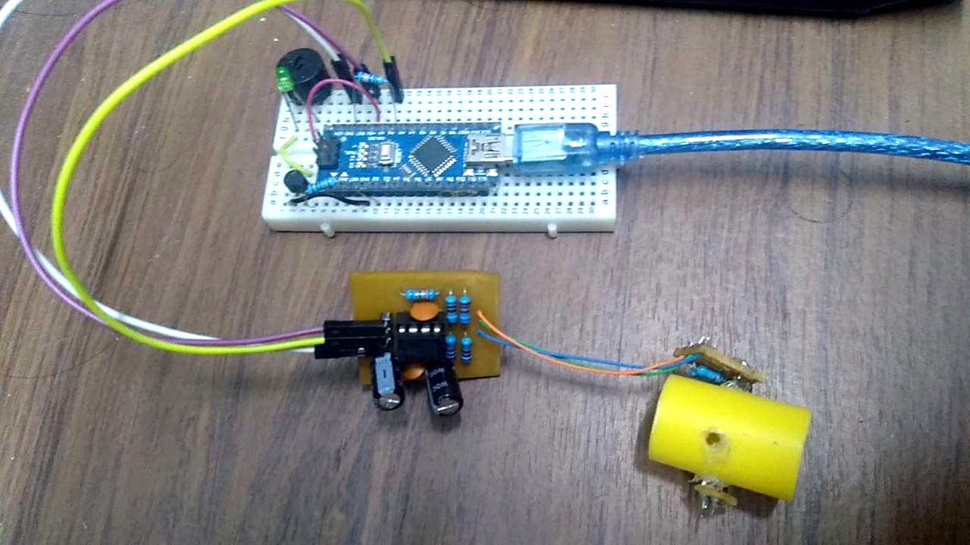
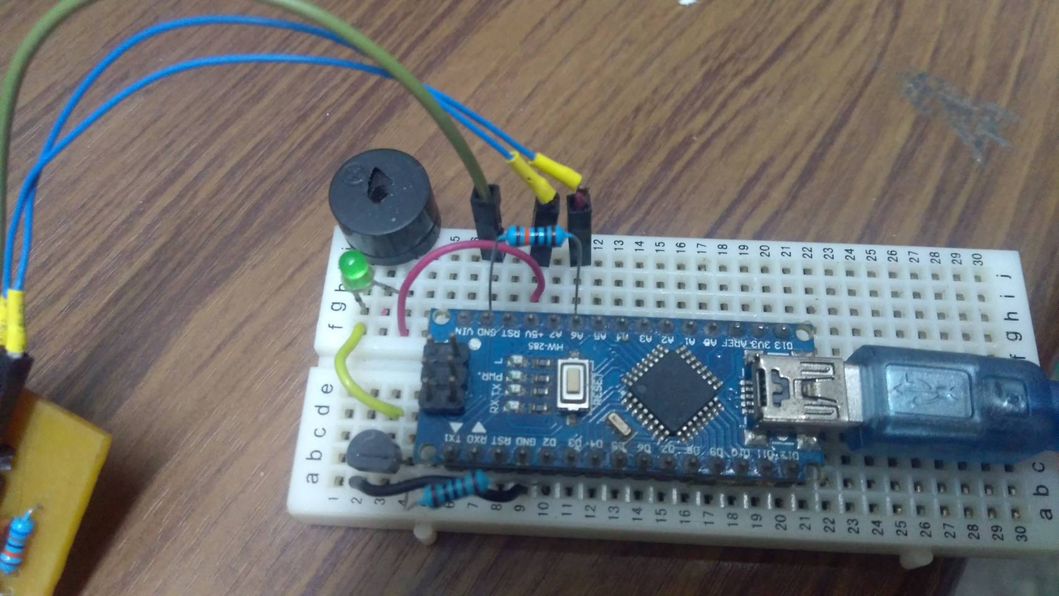
การเชื่อมต่อโครงงาน
ท่อสำหรับสวมนิ้ว ติด LED infrared ไว้ตรงข้ามกับ LED receiver
Buzzer และ Arduino Nano
วงจรทั้งหมด

Slide 7
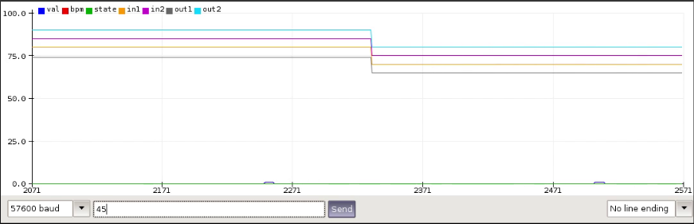
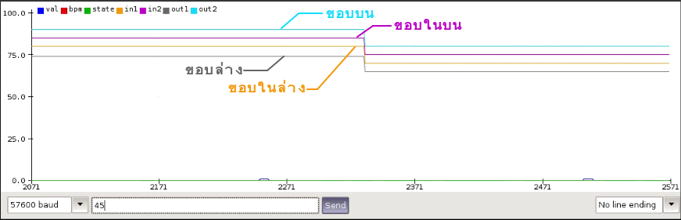
การติดตั้งและใช้งาน
เชื่อมต่อบอร์ด Arduino Nano เข้ากับวงจรและท่อสำหรับสวมนิ้วที่มี LED อินฟราเรดและรับค่ามาแสดงผลเป็นคลื่นสัญญาณตามอัตราการเต้นของหัวใจบนหน้าจอ
เปิดหน้าต่าง monitor
Arduino IDE -> Tools -> Serial Plotter -> ตั้งค่า baud rate เป็น 57600
ใส่ค่าอายุเพื่อเปลี่ยนระยะของ bpm
การทำงานของการแจ้งเตือน
เส้นขอบบน เป็นขีดจำกัดอัตราการเต้นของหัวใจสูงที่สุด (+15%) ก่อนการแจ้งเตือน
เส้นขอบล่าง เป็นขีดจำกัดอัตราการเต้นของหัวใจต่ำที่สุด (-15%) ก่อนการแจ้งเตือน
เส้นขอบในบนและขอบในล่าง เป็นอัตราการเต้นของหัวใจคนปกติ (ในช่วงอายุที่กำหนด)

Slide 8

การสาธิตโครงงานและการติดตั้ง

Slide 9
สรุปผล
การทำโครงงาน เครื่องวัดชีพจรแจ้งเหตุฉุกเฉิน เพื่อช่วยเหลือผู้ป่วยติดเตียง โดยนำ LED อินฟาเรดและโฟโต้ดีเทกเตอร์มาใช้ในการตรวจจับการเปลี่ยนแปลงสัญญาณชีพจร แล้วประมวณผลผ่าน Arduino nano แสดงผลเป็นกราฟอัตราการเต้นของหัวใจผ่านทางหน้าจอ เมื่อสัญญาณชีพจรมีค่ามากกว่าหรือน้อยกว่าค่าอัตราการเต้นหัวใจของคนปกติ ( ในช่วงอายุที่กำหนด ) 15% เป็นเวลานานกว่า 10 วินาที จะทำการส่งเสียงแจ้งเตือนผ่าน Buzzer เพื่อขอความช่วยเหลือ ซึ่งจากการทำโครงงานนี้พบว่า อุปกรณ์สามารถใช้งานได้จริงและสามารถทำงานตามกระบวนการที่ได้กำหนดไว้อยากถูกต้องเหมาะสม

Slide 10
อ้างอิง

